Slide 1
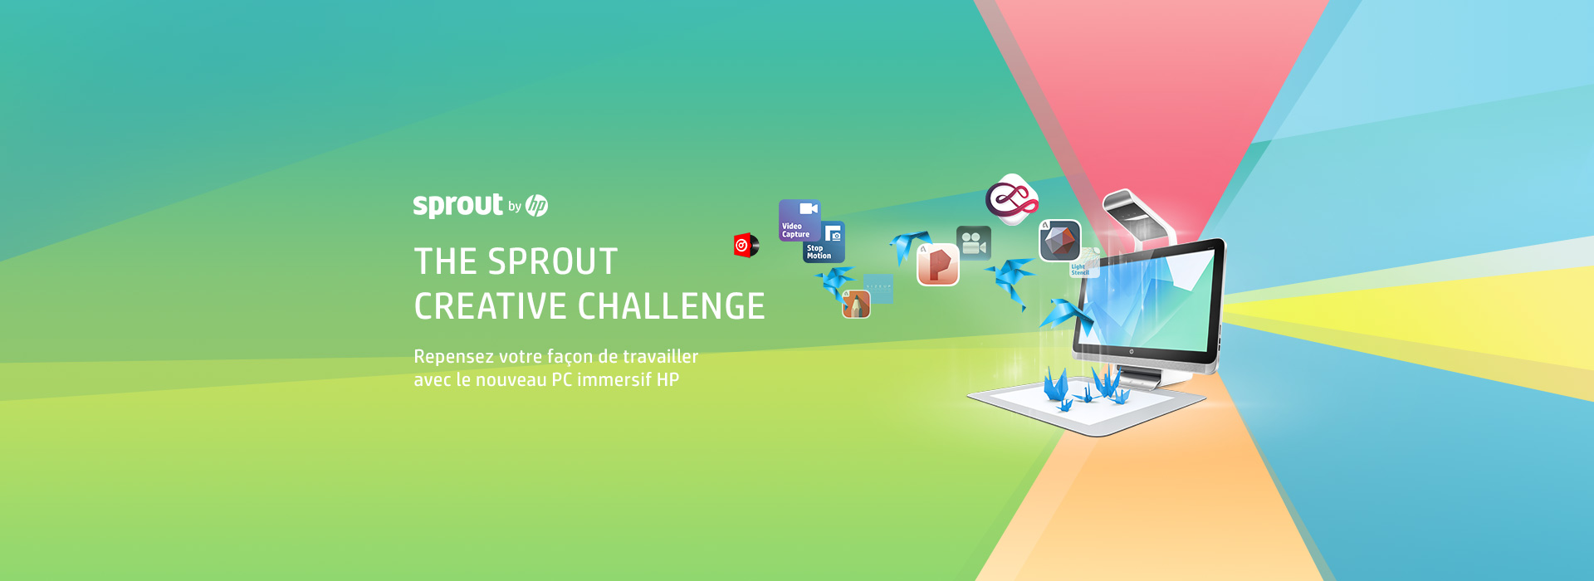


TEAM IRIS

Slide 2


TEAM IRIS
Vilcoque
Quentin
24 ans
Ecole IRIS
q.vilcoque@gmail.com
Coéquipié
Ecole IRIS
Etudiant en DEESWEB
*Certaines informations ont été supprimées pour la confidentialitée
Etudiant en DEESWEB, passsioné informatique, à l’affût de toutes nouvelles technologies et désireux de découvrir en général.

Slide 3
Notre thème de prédilection : l’architecture et la décoration
Pourquoi une application sur l’architecture et la décoration d’intérieur ?
Le HP SPROUT est un ordinateur puissant avec des capacités et fonctionnalités de haut de gamme (projecteur 2D/3D, caméra 3D, numérisation des objets 3D..) qui seront utiles pour ces domaines d’activités où l’outil 3D ainsi que la visualisation des formes et objets sont nécessaires.
Quel type de public sera visé par cette application ?
Tout d’abord l’application s’orientera vers un public plutôt professionnel avec un besoin matériel précis et nécessitant les outils du HP SPROUT. Cette application pourra s’avérer être un atout de taille pour certains types d’activités comme celui de l’immobilier, et notamment de l’architecture et de la décoration d’intérieur et/ou d’extérieur.
De plus, ce choix peut aussi s’expliquer de par le prix de l’ordinateur qui est de 1999 euros et donc surement plus rentable et accessible pour une entreprise ou professionnel que pour des particuliers lambda.

Slide 4
ArchiDeco
L’architecture est un art qui touche tant au mobilier qu’à l’immobilier de telle sorte que la profession englobe deux catégories d’architectes. Ainsi l’architecte au sens propre est le constructeur d’édifices tandis que l’architecte d’intérieur a pour domaine de prédilection la décoration, l’ameublement.
L’application ‘ArchiDeco’ concerne donc l’ensemble de la profession, dans la mesure où elle se veut être au service de la
créativité architecturale, tant dans l’optimisation du temps passé à la conception d’un projet que dans le « rendu », c’est-
à-dire une visualisation de grande qualité proposé à la clientèle.
Les architectes vont d’abord sur le terrain pour imaginer, visualiser et prendre toutes les informations nécessaires à la réalisation de leurs projets. Grâce à l’application , ils pourront entrer toutes les données récoltées afin de mettre en œuvre pleinement les projets.
Vient ensuite la réalisation des plans, des maquettes numériques 3D avec les matériels dont disposent le HP SPROUT
(projecteur 2D/3D, caméra 3D, numérisation des objets 3D..), l’application pourra créer divers documents nécessaires à
la conception des immeubles.
Concernant l’architecture d’intérieur, les professionnels auront la possibilité de concevoir l’aménagement et la décoration des espaces de manière subtile et détaillée grâce aux multiples fonctions offertes par ArchiDeco.

Slide 5

ArchiDeco touchera donc toutes les sphères de l’immobilier ; il sera possible de concevoir la création d’une maison qui n’existe pas et qui se fera sur plan, notamment grâce aux différents outils de l’application tel que toit, escaliers, délimitation de la zone etc… qu’un architecte ou un agent immobilier pourra présenter à de potentiels acquéreurs, ce qui pourra permettre aux futurs propriétaires de cette maison d’avoir un projet concret, et de pouvoir se projeter dans l’avenir, d’ estimer le coût des travaux à faire mais aussi leur durée.
De plus, notre application permettra de concevoir et visualiser l’intérieur de son futur « chez-soi ». En effet, avec l’application, il sera possible de créer la décoration que l’on souhaite, imaginer un salon tout confort et à son image, disposer les meubles à sa façon… Cela permettra donc aux professionnels comme à leurs clients de concrétiser un projet, de passer de l’abstrait au plus concret.
L’application vise donc à être complète dans son domaine et veut mettre les capacités techniques élevées du HP SPROUT au service des personnes, en utilisant l’immobilier comme levier sur ce qui concerne une étape crucial dans la vie de chacun : l’acquisition d’un bien immobilier et, ou l’aménagement de ce dernier en fonction de ses propres goûts et besoins.
En outre, à long terme, l’application pourrait évoluer en s’adressant à un public plus large, celui des particuliers, qui l’utiliseront à des fins personnelles (à l’instar de Photoshop).

